Slide 1
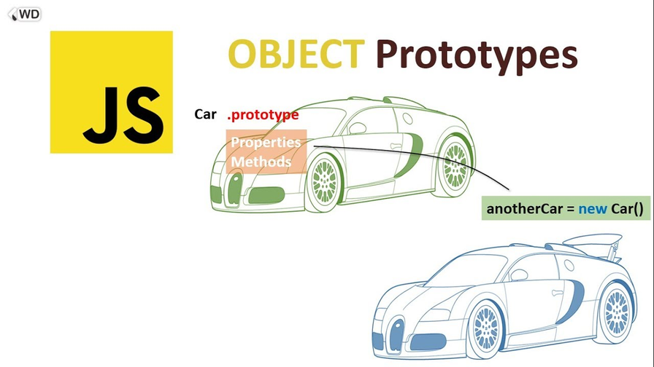
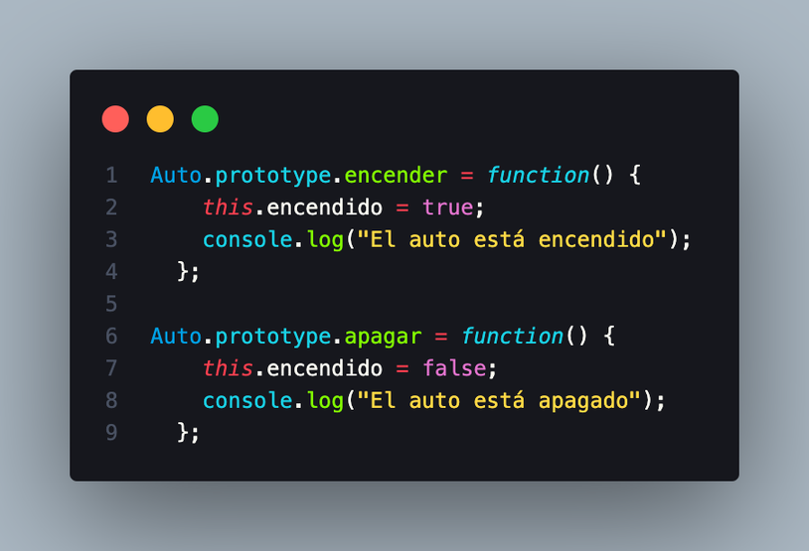
WELCOME
Prototypes En
JavaScript
Laura Itzel Caycedo Jota
Aura Marcela Arbelaez
Santiago Leonardo Hernandez Beltran

Slide 2
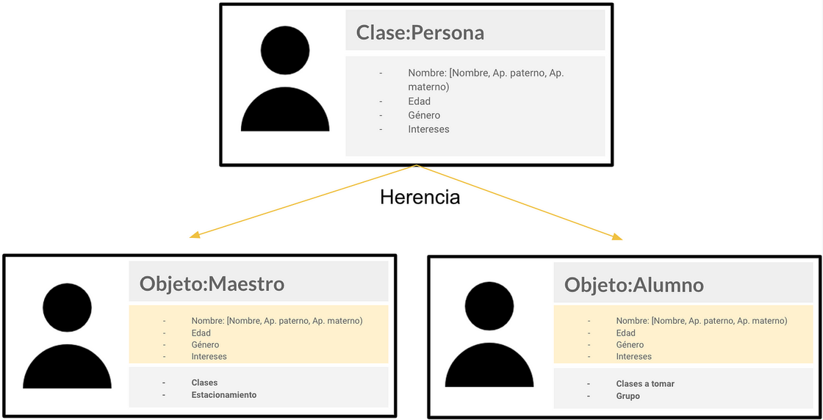
Introduccion
Los prototipos en JavaScript permiten la reutilización de propiedades y métodos entre objetos, lo que facilita la implementación de la herencia y la creación de relaciones entre distintos objetos en la programación JavaScript.

Slide 3
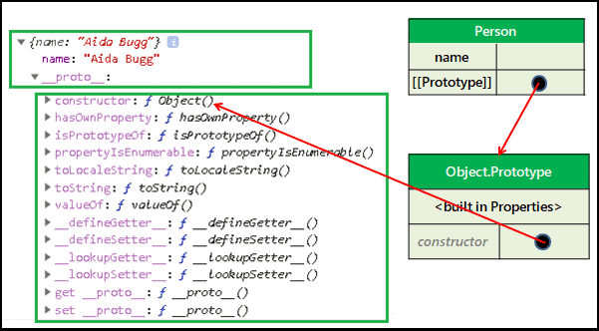

Prototype Object
El prototipo Object en JavaScript es la base de todos los objetos en el lenguaje. Todos los objetos heredan propiedades y métodos de este prototipo, lo que significa que cualquier objeto en JavaScript automáticamente tiene acceso a estas propiedades y métodos. Algunos métodos comunes incluyen toString(), hasOwnProperty(), y valueOf().
Ejemplo

Slide 4
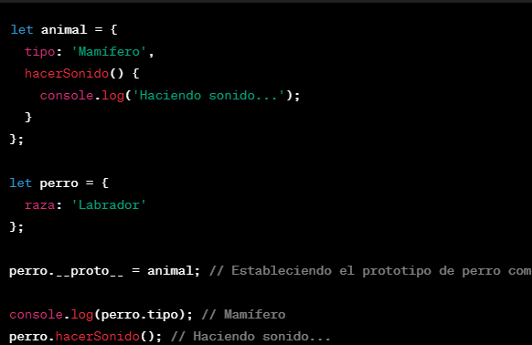
Herencia Con Prototipos
La herencia con prototipos en JavaScript permite a los objetos compartir propiedades y métodos a través de un enlace interno llamado "prototipo". Cuando un objeto no tiene una propiedad o método definido, JavaScript busca en su prototipo y en la cadena de prototipos hasta encontrar la definición adecuada. A diferencia de la herencia basada en clases en otros lenguajes, JavaScript utiliza un sistema de prototipos dinámico. Para implementarla, se puede definir un objeto como prototipo y luego crear nuevos objetos que hereden sus propiedades y métodos utilizando la propiedad prototype de una función constructora o el método Object.create().
Ejemplo

Slide 5
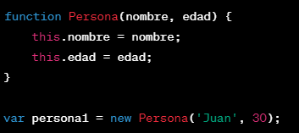
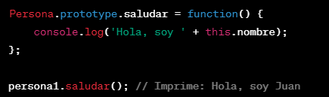
Funciones Constructoras
Prototipos
En JavaScript, cada objeto tiene una referencia interna a otro objeto llamado "prototipo". Los prototipos actúan como modelos para los objetos, y cuando se busca una propiedad o método en un objeto y no se encuentra, JavaScript busca en su prototipo y en la cadena de prototipos. Esto permite la herencia de propiedades y métodos entre objetos.
Son funciones especiales diseñadas para ser utilizadas con el operador new para crear objetos. Cuando una función se invoca con new, crea un nuevo objeto y lo inicializa utilizando el contexto de this.
Ejemplo
'Notch' Product Mockups

Slide 6
Reutilizacion
de codigo
Eficiencia
Los prototipos permiten compartir propiedades y métodos entre múltiples objetos, lo que facilita la reutilización de código.
Al compartir propiedades y métodos a través de prototipos, se evita la duplicación de código. Esto resulta en un uso más eficiente de la memoria y un código más compacto y fácil de mantener.
Ventajas
Flexibilidad
: Los prototipos en JavaScript proporcionan un sistema de herencia dinámico y flexible. Los objetos pueden heredar propiedades y métodos de múltiples prototipos, lo que permite una mayor flexibilidad en el diseño de objetos y la organización del código.
Flexibilidad
Los prototipos pueden ser extendidos en cualquier momento durante la ejecución del programa. Esto significa que es posible agregar nuevas propiedades y métodos a los prototipos existentes, lo que facilita la adaptación y evolución del código a medida que los requisitos del proyecto cambian.

Slide 7
Conclusiones
los prototipos en JavaScript son fundamentales para el desarrollo de aplicaciones robustas y mantenibles. Su capacidad para facilitar la herencia y la reutilización eficiente de código es invaluable en el mundo del desarrollo web y de aplicaciones.
Al comprender y dominar los prototipos, los desarrolladores pueden aprovechar al máximo el potencial de JavaScript, creando código más limpio, modular y fácil de mantener. Esto no solo mejora la productividad del desarrollo, sino que también contribuye a la creación de aplicaciones más escalables y flexibles.

